Slide 1
CHÀO MỪNG CÁC EM QUAY TRỞ LẠI VỚI MÔN TIN HỌC!

Slide 2
KHỞI ĐỘNG
Em cần làm gì để bắt đầu sử dụng máy tính?
Để bắt đầu sử dụng máy tính, chúng ta trước hết cần khởi động máy tính.

Slide 3
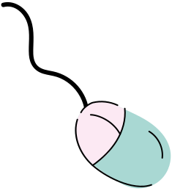
BÀI 4: EM BẮT ĐẦU SỬ DỤNG MÁY TÍNH
Chủ đề A1: Khám phá máy tính

Slide 4
NỘI DUNG BÀI HỌC
01
03
02
Làm việc với
máy tính
Vận dụng
Luyện tập

Slide 5
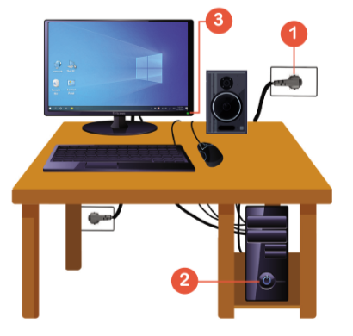
1. Các bước khởi động máy tính
Hoạt động 1: Tìm hiểu các bước khởi động máy tính
1
Kiểm tra đã bật điện (cắm điện).
2
Nhấn nút nguồn trên thân máy tính.
3
Bật công tắc điện trên màn hình
3 bước

Slide 6
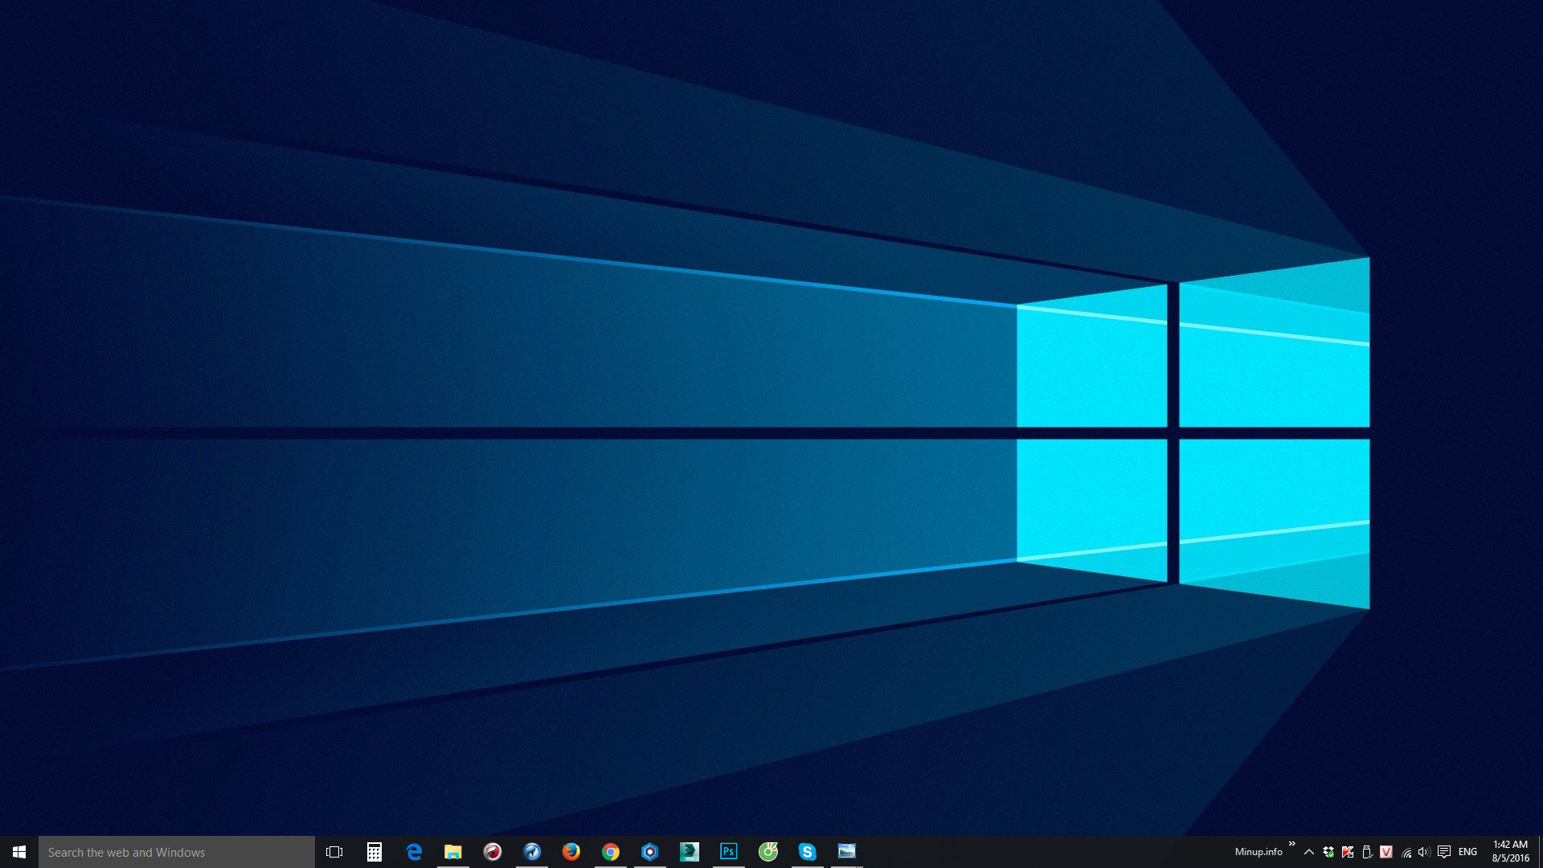
Sau khi khởi động máy tính, màn hình hiển thị như sau:
Màn hình nền

Slide 7
Thực hiện các thao tác sau:
?
Click chuột vào biểu tượng This PC
Click vào ô ☒
Màn hình hiển thị

Slide 8
Click vào ô ☒
?
Sau khi click vào biểu tượng ☒ thì hiện tượng gì xảy ra với phần mềm vừa kích hoạt?

Slide 9
Hoạt động 2: Tìm hiểu các bước tắt máy tính
Bước 1:
Nháy chuột vào Start
Bước 3:
Nháy chuột vào Shut down
Bước 2:
Nháy chuột vào Power

Slide 10
Em hãy nêu một số lưu ý khi bật, tắt máy tính?
Không nên nhấn, giữ nút nguồn, ngắt nguồn điện để tắt máy.
Màn hình tự chuyển sang chế độ chờ với nguồn điện tiêu thụ không đáng kể.

Slide 11
LƯU Ý
Nếu khởi động và tắt máy tính không đúng cách, sẽ gây tổn hại cho thiết bị và thông tin ở trong máy tính.

Slide 12
GHI NHỚ
Khởi động và tắt máy tính đúng cách để bảo vệ thiết bị và thông tin.
Kích hoạt một phần mềm bằng cách nháy đúp chuột vào biểu tượng của nó. Đóng phần mềm bằng cách nháy chuột vào dấu ☒.

Slide 13
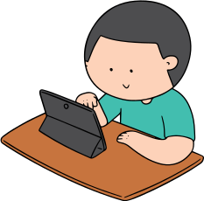
2. Luyện tập
Luyện tập thao tác một số tác vụ sau trên máy tính:
?
1
Khởi động máy tính
2
Mở một phần mềm với chuột
3
Thay đổi vị trí của một phần mềm trên màn hình
4
Đóng một phần mềm

Slide 14
3. Vận dụng
Em hãy thực hiện các bước tắt máy tính, nhưng ở bước 3 em nháy chuột vào lệnh Restart mà không nháy vào lệnh Shut down. Hãy cho biết tác dụng của nút Restart.
Restart
Lệnh Restart được dùng để khởi động lại máy tính.

Slide 15
Mở rộng
Trong một số trường hợp, chúng ta phải khởi động lại máy như:
Máy tính bị treo (máy tính vẫn hoạt động nhưng không sử dụng được các phần mềm).
Máy tính bị đơ có thể vì lỗi phần mềm.

Slide 16
Hướng dẫn về nhà
Ôn tập lại các thao tác bật, tắt máy tính, và mở ứng dụng trong máy tính
Chuẩn bị nội dung bài mới: Bài 5: Bảo vệ sức khỏe khi dùng máy tính

Slide 17
CẢM ƠN CÁC EM ĐÃ CHÚ Ý LẮNG NGHE BÀI GIẢNG!

